Slide 1

Mengapa Berpikir Kritis itu Penting?
Help everyone to learn faster

Slide 2
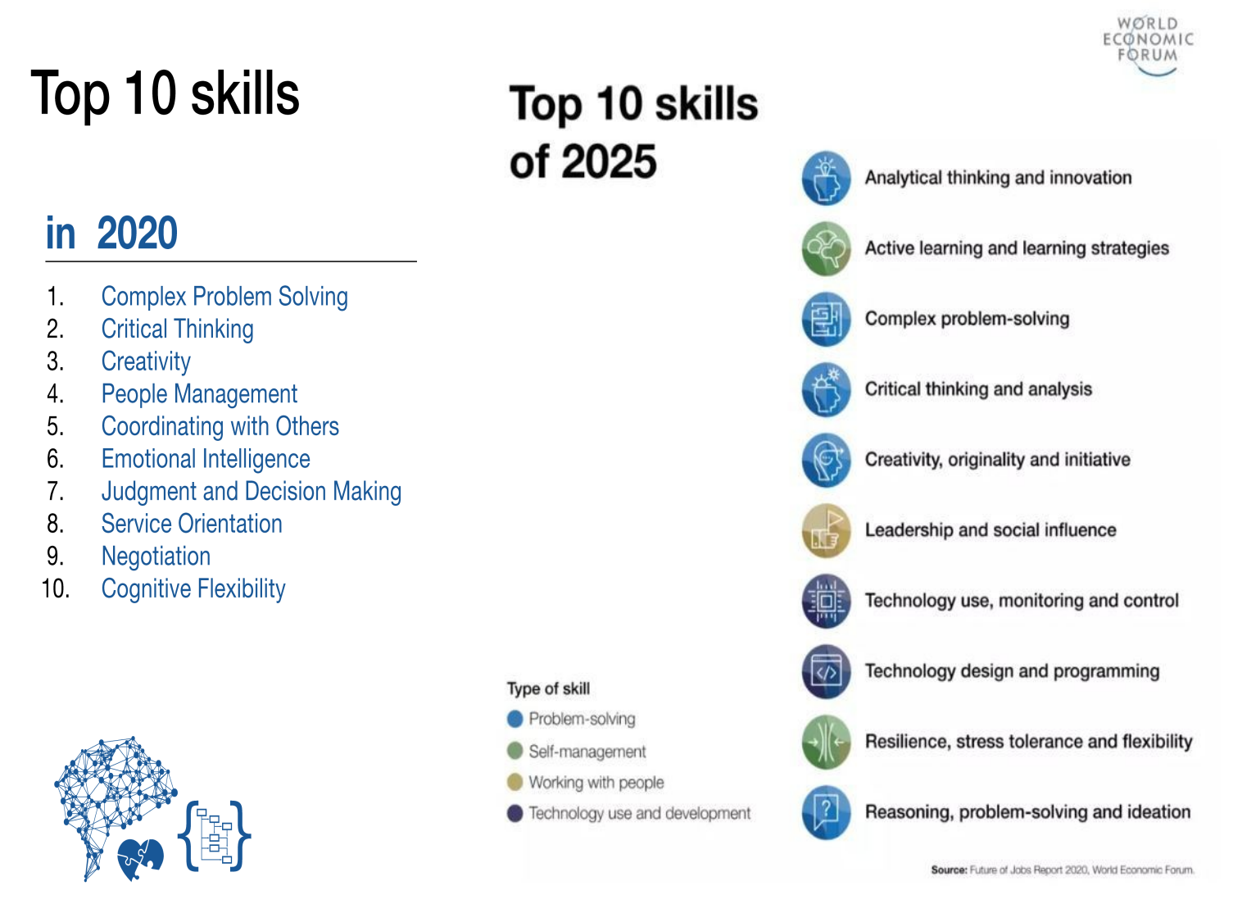
Memahami hubungan logis antar ide
Identifikasi, membangun, dan
mengevaluasi argumen
Mendeteksi ketidakkonsistenan
dalam penalaran
Memecahkan masalah
secara sistematis
Mengidentifikasi relevansi
dan pentingnya ide
Help everyone to learn faster

